Slide 1
生成モデル全体の歴史を振り返りながら
生成モデルの異常検知への活用を学ぶ

Slide 2
話の流れ
異常検知とはどんなタスクか
生成モデルとは何ぞ AE,VAE
モデルの種類
それぞれの詳細と実装について詳しく
生成モデルの異常検知への活用

Slide 3
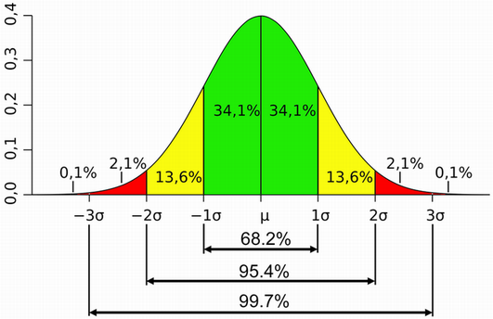
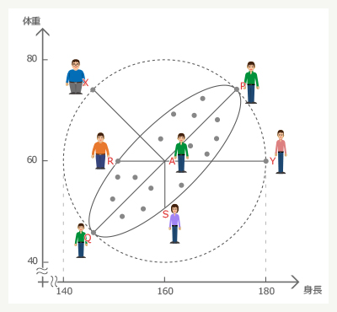
異常検知とは
起こるかもしれない確率、を基準に異常を判定する
集団からの離れ具合、を基準に異常を判定する

Slide 4
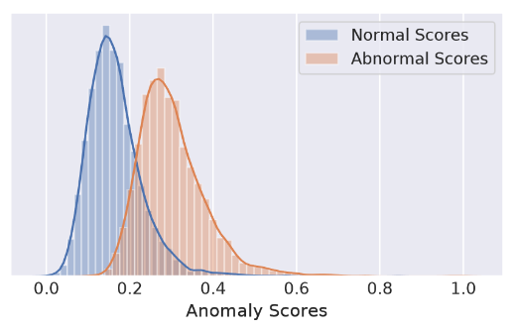
異常検知とは
離れ具合、確率 を計算するモデル A()
データXをモデルに入れたときに出てくる値 A(X)
A(X) が基準 Φ よりも大きかったら異常とする
A(X) > Φ
Φは基準であり、ヒューリスティックに決める

Slide 5
生成モデルとは何ぞ
何も有用な情報がない所から対象(以降画像を取り上げて説明する)を生成する関数(モデル)
手元のデータはあるが、生成された画像一つ一つを人間がラベリングするのは難しい(教師無し)
どんな活用方法が？
・架空の画像生成
・超解像技術(ノイズを消す, 画質を上げる)
・線画に色を塗る
・時系列を生成(スケジュール計画,まるで強化学習)
・潜在変数を表現できる→潜在変数の変化から異常検知活用

Slide 6
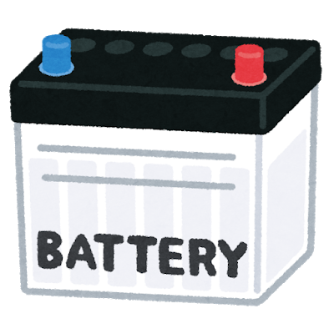
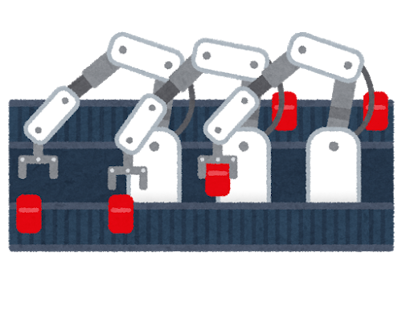
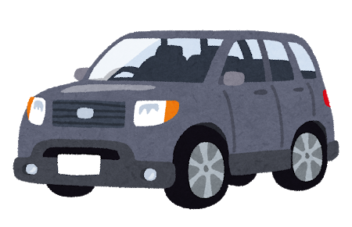
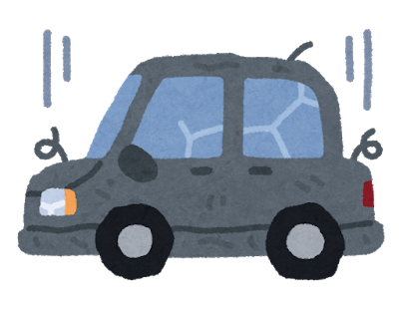
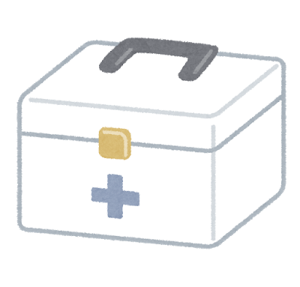
生成モデルによる異常検知とは
バッテリー(正規品の分布)を中心として車を作っていく自動工場(パラメータ固定NN)に、
バッテリー以外のもの(異なる分布)を出発部品として入れると、
無理やり工場を通って不良品が製造される-もしくは製造すらできない

Slide 7
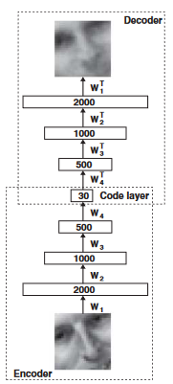

スタート地点としてAEを考える
Auto encoder (science,2006,hinton)
Reducing the Dimensionality of Data with Neural Networks
ニューラルネットを使って次元削減を試みた。
手元の画像を入力として、画像自身を再構成するネットワークを作る。
ネットワークは中央の層をくびれさせた構造をとることで、
高次元入力を低次元で表現できるようになる。
(ノイズ特徴量減・過学習防止)
再度同じ画像へ展開するために最低限必要な次元数(情報)を決めるのは難しい
主成分分析のような考え方。
抽出された中央の層は「潜在変数 Latent Variable」と呼ばれる。
潜在変数がどのようなパターンを持っているのか理解できれば、
元の画像がなくとも新しい画像が作れるのでは？ = 生成モデルの考え
構造は全結合やReLU CNN
2
損失は再構成画像との
L2 loss

Slide 8
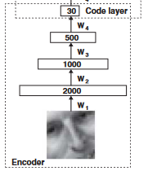
余談：AEの教師あり学習での活用
元画像を再構成できる潜在変数ならば分類モデルの入力にしても働いてくれるだろう
Xからzへのエンコーダーだけ切り取る(エンコーダー = 主成分を作り出す役)
Zを分類器に入れる
(この後エンコーダーをファインチューニングしてもいい)
y_hat
分類器

Slide 9
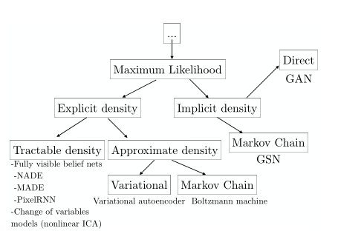
生成モデルの俯瞰
2017,Ian,NIPS 2016 Tutorial:Generative Adversarial Networks
生成する過程の関数のパラメータは
最尤法によって求めるよう設計されている
明示的(Explicit)に密度関数を考える場合と
暗黙的(Implicit)に密度関数など求めない場合
に分かれる
VAEは潜在変数を正規分布だと仮定しよう
という考えがあり、
正規分布に変換,当てはめ(近似)する
(Markovでpdfを近似する場合もある)
分布をNN等で表す計算しやすい(Tractable)方法
GANはそもそも密度関数とか関係なく、
ゲーム理論的に2人のゲームプレイヤーが互いに高め合うことで、
その結果生成モデルができる

Slide 10
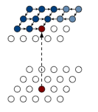
Pixel-RNN
2016, Pixel Recurrent Neural Networks,AVDoord
端のピクセルから横や下に伝播して情報を伝える。(previous)
前後のピクセルの関係から近傍のピクセルの情報を推定して画像を作っていく。
大変生成が遅い。(colabのGPUを借りてMNIST1epoc30s, 自前CPUなら3000s)
一つ一つ順番に学習していく。
ピクセルが増えるともう…
図はBiLSTMのもの

Slide 11
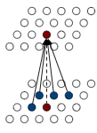


Pixel-CNN
2016, Conditional Image Generation with PixelCNN Decoders,AVDoord
RNNが前後(previous)の関係であったものに対して、
CNNは周辺(region)の情報を見て次のピクセルの内容を推定する。
RNNに同じく大変遅い。
やっていることは
周辺ピクセルが得られた時
次のピクセル値を返す関数の尤度最大化
データの分布(関数)はNNによって表現される。
遅い対策として畳み込みゲートを追加する、スキップ構造を採用する等

Slide 12
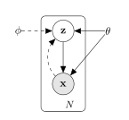
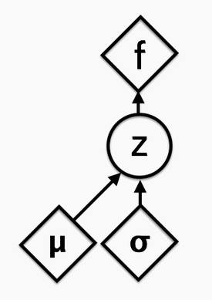
VAE
2014-D.P.kingma
Auto-Encoding Variational Bayes
ある潜在変数zはΘというパラメータを持った関数から生まれ
画像xはzを関数に通したら生成できる。
という考え方
潜在変数zがどんな形かわからなければ、関数もΘも求められないのでは？？
↓
扱いやすい正規分布で考えてみよう

Slide 13
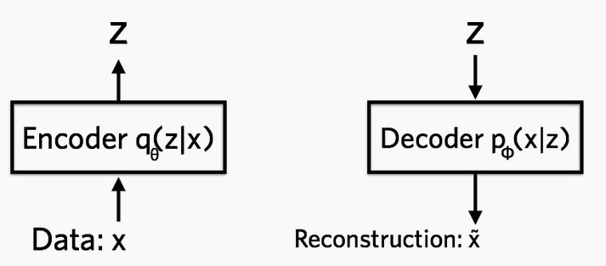
VAE
手元のデータが正規分布に従う潜在変数に変換できるとする。
xからzの源(平均0,分散1)を出力するネットワークを作る。
Zの源から正規分布を発生させる。これを潜在変数とする。
潜在変数から元画像への関数(NN)を学習させる。
(コスト関数は元画像との比較。関数は尤度法で学習。)
以上の学習が完了すると、
正規分布に従う乱数を生成するだけで、
画像を作る事ができる。
(AEのように元画像が不要)

Slide 14


VAE
Pixel-RNN,CNNは最尤法により求めた
VAEは密度関数を設定しているので積分により求める必要がある
そもそも積分可能か？問題がある
上記の場合p(z)は正規分布と置いているので求められそう。
p(X|z)はNNで再現しようとしている。
でも全体を積分できるかと聞かれると積分できない時がある。
p(x)をベイズの定理で以下のように描き替える。
しかし、xからzが生成する過程も分母p(x)が結局も止まらないから積分できない。
どうするか？
xからzを作るニューラルネット(エンコーダー,q(z|x))を作って、近似してしまう。

Slide 15
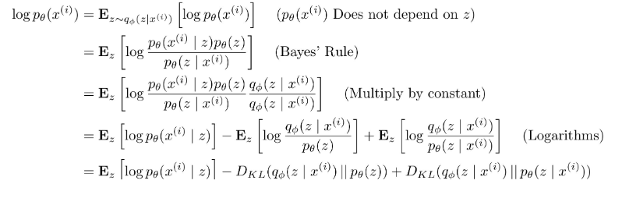
VAE
対数尤度を上記のように変形していく。
q(z|x)を導入して変形することで最後の式が求まる。
デコーダーが第一項を計算できる。(reparametrization trick-論文p4,2.4を使って微分できる)
第二項目は事前分布としてp(z)はガウス分布として決めていた。q(z|x)もガウス分布になるはず。
第三項目はp(z|x)が求まらないという問題があった。
しかし、KLダイバージェンスは0以上(Jensenの不等式)であるので、第三項目は定数として考えよう。
KLダイバージェンスの最小化を考えるとは、他の求められる項を最大化することと等しい。

Slide 16

VAE
前半の二項を目的関数として、最適化を行う。
この項をELBO:Evidence Lower Bound 詳しくは変分ベイズへ
ELBOの項を最大化することでVAEによる生成を最適化する。
(計算できるようになって嬉しい)

Slide 17
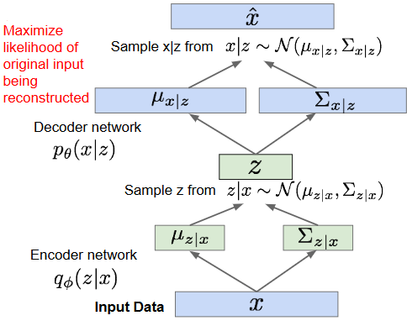

VAE
正規分布からxを作る事ができた。
乱数を用意できれば画像が生成できる。
積分できない問題には
変分下限の考え方で等価な計算へ変換。
問題
VAEは生成写真がボケる

Slide 18
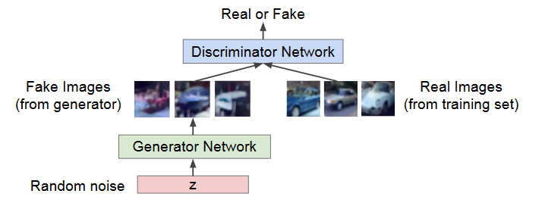
GAN
Generative Adversarial Networks, ian, 2014
Pixel,VAEのようにNNやガウス分布で確率密度関数を表現しようとする考えに対して、
そもそもデータが生まれる確率密度とか関係なく
ひたすら乱数からデータを生成するように学習させる。
ゲーム理論的に二つのモデルを戦わせる。
ジェネレータ：ディスクリミネーターを騙す画像を生成
ディスクリミネーター：本当の画像か、生成された画像かを見分ける

Slide 19

GANのやりたいこと
Z
generator
G(Z)
乱数
discriminator
G(Z)なら0 Xなら1を返す
X
Discriminatorの気持ち:
D(x)が1(max)になるようにDを最適化
1-D(G(Z))が1(max)になるようにDを最適化
敵対
Generatorの気持ち:
1-D(G(Z))が0(min)になるようにDを最適化

Slide 20
discriminatorが訓練される → 偽物と本物がわかる
Z
generator
G(Z)
乱数
discriminator
G(Z)なら0 Xなら1を返す
X
Discriminatorの気持ち:
D(x)が1(max)になるようにDを最適化
1-D(G(Z))が1(max)になるようにDを最適化
敵対
Generatorの気持ち:
1-D(G(Z))が0(min)になるようにDを最適化

Slide 21
訓練されたdiscriminatorを騙そうとgeneratorが頑張る → より本物らしい画像が生成される
Z
generator
G(Z)
乱数
discriminator
G(Z)なら0 Xなら1を返す
X
Discriminatorの気持ち:
D(x)が1(max)になるようにDを最適化
1-D(G(Z))が1(max)になるようにDを最適化
敵対
Generatorの気持ち:
1-D(G(Z))が0(min)になるようにDを最適化
理論的なゴールはdiscriminatorが0.5を出すようになること(ナッシュ均衡)
本物と偽物の区別がつかないくらいgeneratorの精度が上がる

Slide 22
binary cross entropy : y(log y^) + (1-y)(log (1-y^) )
min-max損失の欠点
非飽和GAN(non-saturating)
の損失の場合
log(1-D(G(z)))
- log D(G(z))
0
0
0
1
D(G(z))
0
1
D(G(z))
生成画像が明らかにfakeである時、
D()の出力は0になる
しかし損失関数の購買はほとんど0
なので学習は進まない
初期状態の学習は素早く反映される
(代わりに収束する補償はなくなる)

Slide 23
より良い損失関数を求めて
Wasserstein GAN, 2017
Improved Training of Wasserstein GANs,2017

Slide 24
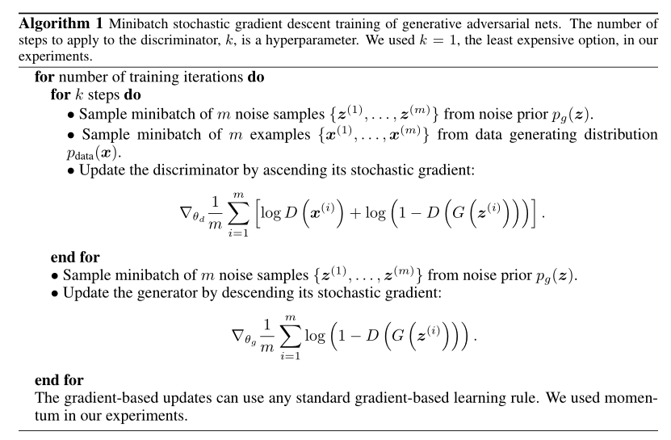
アルゴリズム
1.z~P(Z)からm個の乱数を発生させる
2.x~P(X)から実画像をm個取り出す
3.discriminatorのパラメータΘについてmin-maxの式を微分する(m個をミニバッチとする)
4.Θを更新したdiscriminatorを使ってgeneratorの生成結果を評価する
いくつかの経験的テクニック
・繰り返しの学習は行わず、一度学習させるごとにdiscriminatorもgeneratorも更新する
・discriminatorを先に何度か学習させて賢くしてからgeneratorを学習させる
・バッチ正規化する(諸説)
・discriminatorはすべてleakyReLU
・generatorはReLU,出力はtanh

Slide 25
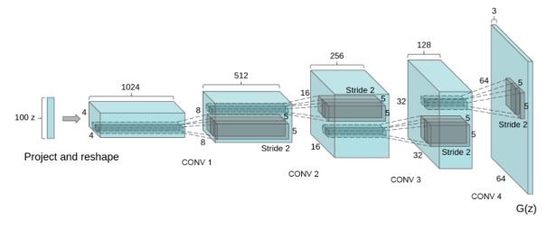
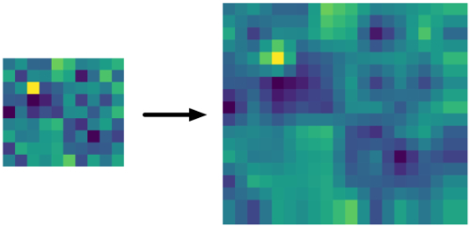
generatorはupconvの構造
Unsupervised Representation Learning with Deep Convolutional Generative Adversarial Networks, 2016
図はDCGANの様子

Slide 26
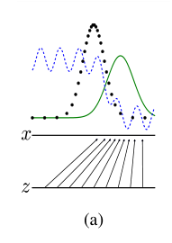
学習の進み方(生成分布で考える)
1
青い点線は入力に対するDの判定値0~1
黒線は真の生成分布
緑線はGの生成しようとしている分布
0
zという乱数から値を写像したい(上向きの矢印たち)
写像した結果は黒線のようになるようにしたい
(リアルな分布を表現する写像が作りたいから)

Slide 27
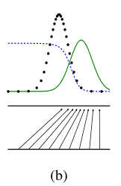
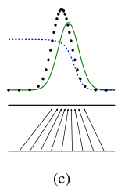
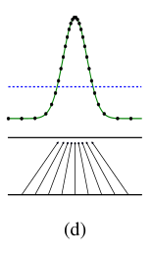
discriminatorが訓練されて
真と偽の判断基準がはっきりしてくる
generatorが訓練されて
真の分布への写像Gが成長する
繰り返しを経て真と偽の分布が一致(似る)
discriminatorも真と偽は判別できないので
「どちらともいえない=0.5」を出力するようになる

Slide 28
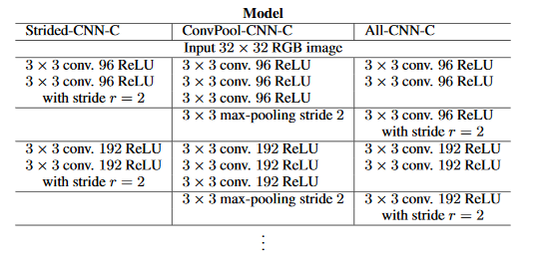
どんなネットワークが使われた
DCGANより
all-conv-CNN
・mini-batch 128
・データは正規化しておく(0,sd=0.2)
・leakyReLUの傾き0.2
・adam最適化を使い、lr=0.0002, momentum = 0.5
STRIVING FORSIMPLICITY:THEALLCONVOLUTIONALNET, 2015, springberg

Slide 29
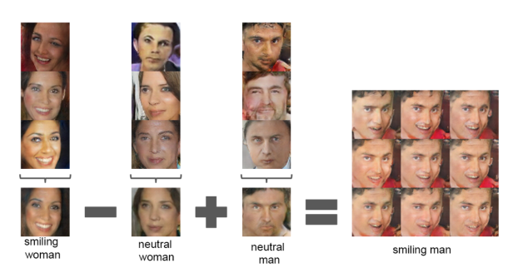
潜在変数の計算
VAEは潜在変数を二次元にすることで、角度や明暗など二軸の学習が行われることがわかってる。
GANでも同じく、該当する変数を足したり引くことで
「笑顔」に関するベクトルを得られたり
「男性」を表すベクトルだけにしたりできることがわかった。 (word2vec のように、潜在変数に意味が付与されているっぽい？ 故に生成したい画像が計算で決められる)

Slide 30
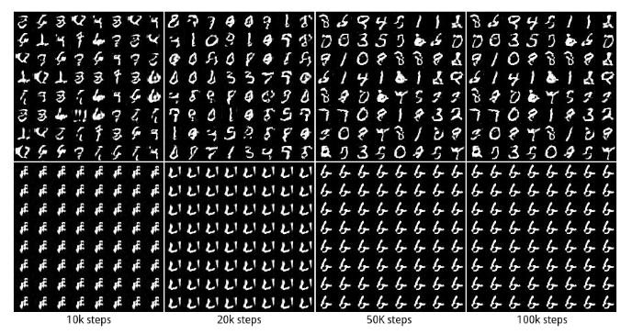
モード崩壊
Mode Collapse
UNROLLEDGENERATIVEADVERSARIALNETWORKS, L Metz,2017
generatorが同じような画像を生成し続けてしまう問題
同じような出力で止まっている
原因？
discriminatorを騙しやすい画像を見つけると、
そればかり生成して損失を小さくしようとしてしまう
adaGAN
VEEGAN
WGAN
UnrolledGAN
などが解決に向けて研究している
ある一つの出力しかしなくなる

Slide 31
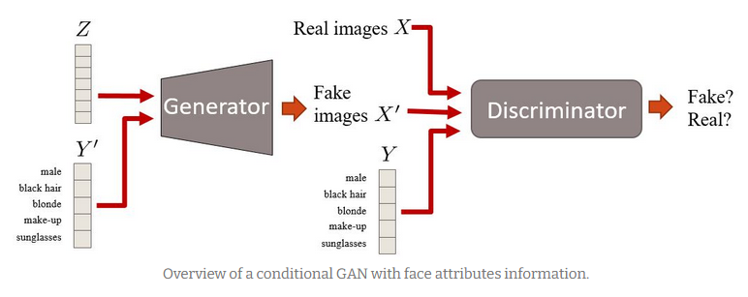
そのほかのGAN
条件付きGAN(CGAN-conditionalGAN)
Conditional Generative Adversarial Nets,2014,M.Mirza
指定した画像を生成できる
(乱数から該当画像のどれかを生成するのでない)

Slide 32
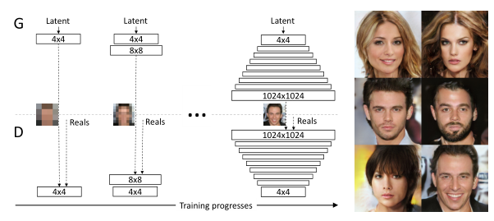
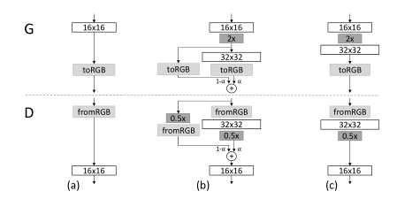
PGGAN
PROGRESSIVE GROWING OF GANS FOR IMPROVED QUALITY, STABILITY, AND VARIATION, 2018
小さいサイズの画像を生成するネットワークから、
徐々に大きい画像生成ネットワークへと層を追加していく(PROGRESSIVE)
高精度の画像を作る事ができる

Slide 33
PGGAN
PROGRESSIVE GROWING OF GANS FOR IMPROVED QUALITY, STABILITY, AND VARIATION, 2018
層を追加するといっても簡単に学習は進まないので、学習途中に少しだけ新しい層を挟む学習方法を使う

Slide 34
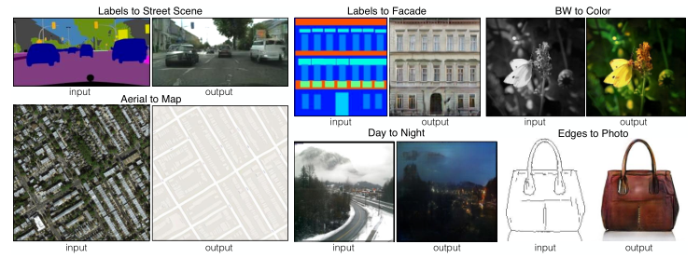
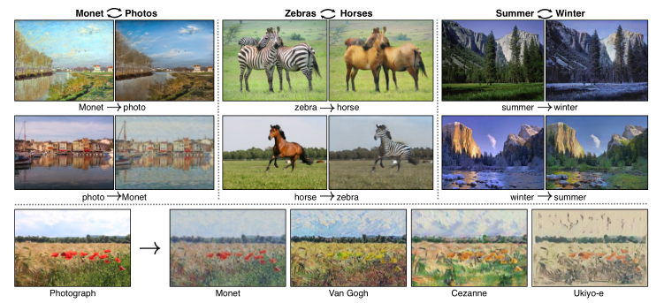
pix2pix
Image-to-Image Translation with Conditional Adversarial Networks, 2018
cycle GAN
Unpaired Image-to-Image Translation using Cycle-Consistent Adversarial Networks, 2017→2020
image-to-imageのGAN
線画→色付き
シマウマ→縞なし
写真→ゴッホの画風
GANを二本用意して逆方向に走らせる

Slide 35
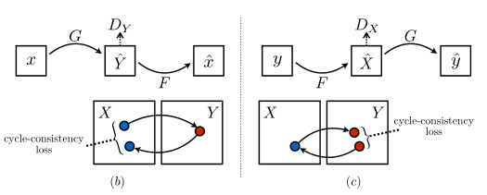
cycleGAN
XをYに翻訳 → YをXに逆翻訳
逆翻訳された画像 vs 元画像 の差 サイクル一貫性損失
同時にXをYに翻訳する時リアルに作れているかdiscriminatorを訓練させる 敵対性損失

Slide 36
本題
異常検知への応用
イントロ
GAN
CGAN
BiGAN
anoGAN
efficientGAN EGBAD
GANOMALY
skip-ganoma

Slide 37
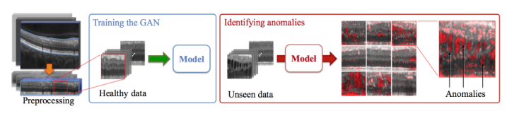
anoGAN GANをつかった異常検知の初めての例 らしい
Unsupervised Anomaly Detection with Generative Adversarial Networks to Guide Marker Discovery, 2017
異常位置のアノテーション無しでも異常部位のマーカーを付けることができる。
異常度の診断は、特徴空間上での離れ具合についてで判断される。
世の中にはDBN(ディープビリーフネット)から特徴量を抽出して1classSVMで異常検知を行うアプローチもあった
High-dimensional and large-scale anomaly detection using a linearone-class SVM with deep learning, Erfani, 2016
畳み込みAE+SVMでの正常学習とか
Identifying and Categorizing Anomalies in Retinal Imaging Data

Slide 38
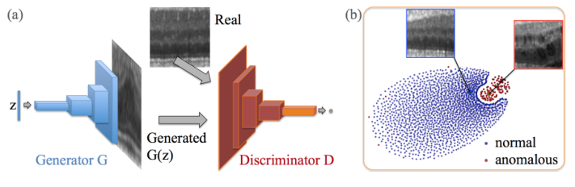
discriminatorのオレンジの部分で、正常画像と異常画像の特徴量空間上でのt-SNE埋め込みを行う。
画像に対する前処理
m枚の正常な画像が手元にある
画像サイズはa*bで、画像内のランダムな部分をc*cのトリミングを行って切り出す。
こうして作り出したm*k?枚のトリミング画像を学習につかう
教師無し学習(GAN)によって、正常画像のばらつきを表す多様体カイを学習する
テストデータは、0,1のラベルと、c*cの未学習の正常データと異常データの混ざったものを使う

Slide 39
GANによって生成Gは潜在空間zからリアルな画像xをつくるための写像G(z)=z→xを学習したことになる
逆写像をμとすると、μ(x)は潜在空間への写像だが、これはまだ得られていない
潜在空間は滑らかな遷移(smooth transitions)をもつので(DCGANの論文)、
潜在空間内の近い二点は近似した画像を生成することになる。
逆写像を求めることができれば、リアルな画像が潜在空間のどの位置に存在するのかを求めることができる
こうすることで、潜在空間上で異常な部分や正常な部分が議論できる。
generator
G(Z)
でも、潜在空間への逆写像を求めることが大変に難しい

Slide 40
Z空間からz1をサンプリングする
学習済み生成器に入れて画像を生成する G(z1)
損失関数を小さくするように次のz2を選ぶ
これをガンマ回繰り返す
residual loss
生成画像G(zガンマ) と 画像x の類似度を比較
discrimination loss
生成画像G(zガンマ) と 多様体カイ上の比較？？

Slide 41

Residual Loss
画像 x と G(zガンマ) の非類似度の測定
完璧な生成器ならば、その写像は全く同じ画像をつくるので損失は0になる
Discrimination Loss
G(zガンマ)をdiscriminatorに入れる。D(G(zガンマ))
α=1として
シグモイドエントロピー σ() を計算する。
でもコレは使わない？

Slide 42


feature matchingのアイデア
生成器の訓練を目的とせず、潜在空間へのマッピングのためにfeature matchingをつかう
discriminator lossは以下を提案する
異常のlossから逆写像が求まらない代わりに、
discriminatorの最終層の値って潜在空間のように考えられそうだよね。
って考えから特徴量(最終層の出力)は、元の画像の特性をよく表していることが期待できるので、
これを利用する
中間層の出力 f()
以上からzの係数を最適化する ←再学習はさせない？ 最適化の実装がみつからない
そのための加重和の損失
これが潜在空間へのマッピングに使用される損失関数

Slide 43
中間層を出力するdiscriminatorは固定してgeneratorの重みは更新して、
特徴空間の近さ(重み0.1)＆生成の精度(0.9)を近づけるように再度学習させる ←再学習はさせない？
こうすることで変な画像が来たとしても、正常画像に変形しようとしてしまう。
故に変な画像と正常っぽい画像の差を取ると、大きく異なってくるので
異常度として検知できる。

Slide 44
追記
Gと中間層までのDは訓練不可とする
そのかわり、lossをもとに、最初の始まりのノイズ変数z
に対して最適化を行うことで、
正常画像をよく生成するような潜在変数を作り出す。(重み層を作り出す？)
10個ほどの重み層にシグモイド活性関数をかませてから、Gへ入れている。

Slide 45

異常度評価
異常度は先ほどの損失関数を使う
異常度評価
異常度は先ほどの損失関数を使う

Slide 46
てきすと

Slide 47
てきすと

Slide 48

efficient-gan
anoGANは
逆写像を求められないので、入力ノイズとジェネレータの間で、
正常画像に特化した重み層を作り出し、潜在空間を疑似的に調整した。
毎回？重み層を探索する必要があるので、遅い
efficientganは逆写像に相当する部分もNNによって再現することでのアプローチを行う
この逆写像NNはエンコーダーとして呼ばれ、正常画像xを潜在空間に写像するものである
エンコーダーはG,Dとともに学習される。そのため、検証時に重み層を探索するような計算コストは必要ない
この考え方は主にBiGAN(Adversarial Feature Learning,2016)から触発されたもの
同時に学習する枠組みは以下

Slide 49

異常度は
最高性損失 LG
識別機の損失 LD 二つの損失が定義できる どっち使ってもいい
から、anoGANのように以下で定義する
LG(x) = ||x − G(E(x))||1
LD(x) =σ(D(x, E(x)), 1)
サンプルが実データの分布から来た事を評価
LD(x) = ||fD(x, E(x)) − fD(G(E(x)), E(x))||1
feature-matching lossとして定義
再構成するときの特徴量が真の特徴量と似ているかどうかを評価できる

Slide 50
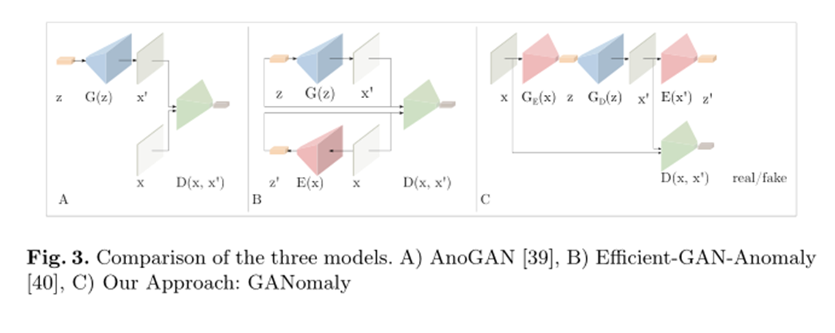
efficient 画像空間から潜在空間への逆写像をするエンコーダーも学習
anoGANもそうだけど、画像の異常は潜在空間にも表れるだろうという考えがある
abnormal samples differ from normality in not only high-dimensional image space but also with lower-dimensional latent space
anoGANは事前に学習させたネットワークを使い、
一層、調整層を追加して復元させ、その調整でも復元できないようならば潜在空間が正常からかけ離れているのだろう、というもの

Slide 51
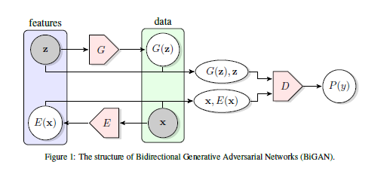
BiGAN

Slide 52
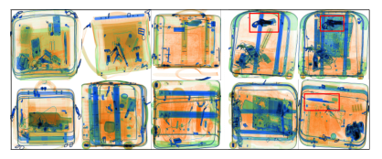
GANOMALY, 2018
正常画像はおおくとも異常画像は少ない
モデル f は正常画像の分布pXを学習し、画像に対して異常スコア A(X) を返すことが望ましい
A(X)がφよりも大きければ異常とする
学習時にはこのスコアを最小にするように進める

Slide 53
GANとはペアネットワークの共訓練によって進める
GANは潜在空間から画像を生成するためのモデルを作る
anoGANでは潜在ベクトルがデータの真の分布であれば、
画像から潜在空間への逆写像を行うことで潜在空間上の距離を比べたら異常度の指標になるだろう
という考え
ただ、この逆写像を求める関数が非常に複雑であり、困難なのが問題
しかしBiGANがこの逆写像を学習させることに成功した(MNISTだけで)
Adversarial Feature Learning, 2017
Efficient GAN-Based Anomaly Detection 2019 [EGBAD]
AnoGANのように二段階学習を必要としない。
2つのcGANを使ったアプローチによる異常検知も成果を上げている
Training Adversarial Discriminators for Cross-channel Abnormal Event Detection in Crowds, 2018

Slide 54
流れ
GANの訓練
重み凍結してからGANを最適化？することで逆写像
二回のGAN訓練を行うため計算が複雑で高コスト
BiGANによって最初のGANの訓練と同時に潜在空間への写像も訓練できるようになった
GAN自体もIanから発展し、全結合なし、バッチ正規化、DCGAN等を経てWGANも発見された
敵対的AEとして2つのエンコーダー・デコーダの組み合わせが存在する
潜在空間への逆写像を行うauto-encoderが存在している。

Slide 55
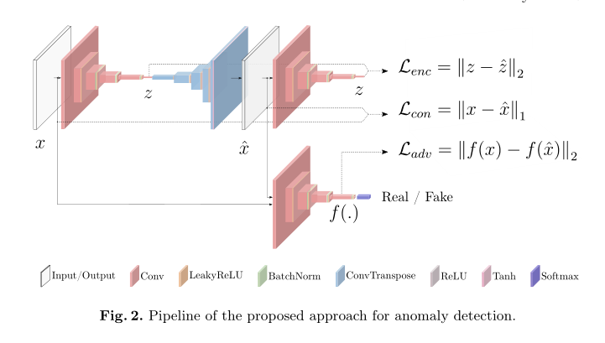
データをDとする。M個の訓練画像
テストはDhatとしてN個の正常、異常のラベル付き画像である
MはNよりも非常に大きいことが望まれる
本論文の概念
最初にエンコーダーがありXを畳み込みzとする、デコーダへ渡し、Xhatへと再構築する
Zはボトルネックfeatureであり、次元圧縮した潜在空間である
後半のデコーダーはDCGANのアーキテクチャーを採用している
次に渡すサブネットワークは別パラメタで同じ構造のエンコーダーである
再構成画像を再度潜在空間（Zhat）へとエンコードするのが目的。ZとZhatは同じ次元にしておこうね

Slide 56
三つ目のサブネットワークは
xとxhatを見分けるための識別discriminatorである。
これも構造はDCGAN
モデル訓練について
そもそもの考えとして、エンコーダは異常画像を潜在ベクトルにエンコードできても、
デコーダは異常画像を再構成できないという仮説によるものである
これは正常画像しか学んでいないネットワークは、再構築のパラメータが正常画像に特化されていると考えているからである
(もし、うまく異常画像を再構成できていても？)
異常画像によって再生成されたXhatが再度Ｚhatにマッピングされることで、ZとZhatに不一致が生じるだろう
生成画像の精度だけでなく、潜在空間に差が生じている場合を異常の判定に使ってみよう。
これらの仮説から三つの目的関数を定義してネットワークを最適化する

Slide 57
Ladv:adversarial Loss
vanillaGANではDの判定に基づいてGを訓練していたが、Dの内部表現に基づいてGを訓練する
(feature matchingの考え)
入力データ分布pX から得られたあるXに対してDの中間層を出力するモデルをf()とする
本当の画像を入れた時の特徴量と
再構成した画像を入れた時の特徴量の一致度をL2ノルムによって見るものである

Slide 58
Lcon:contextual Loss
discriminatorを騙すため「だけ」ならばLadvを使えばいい。
画像を正しく再構成しているか、も確認して罰則としたいので、再構成画像とのL1ノルムを使う。
この考え方は
Image-to-Image Translation with Conditional Adversarial Networks, 2017
によるものである

Slide 59
Lenc:encoder Loss
二つの損失関数によって良い感じのGをつくるようにできる
ZとZhatの差を最小化するための損失関数も作っておく
こうすることで生成器は逆写像のネットワークを得る
ZからZhatまでのG,Dは正常画像のために最適化されているので、
(最初のデコードをすり抜けても？)
Zhatが正常な状態にはならないだろう。

Slide 60






以上考えた損失の加重和を考えたものを全体損失とする
加重はどこの影響を重視するかの重みづけである
異常度はLencを使う
テストセットのなかでの異常度を計算し、異常スコアは0から1へ収まるようにする
PyTorch(v0.4.0、Python 3.6.5)
Adam 初期学習率lr=2e-3、β1=0.5,β2=0.999
重み値wbce=1, wrec=50, wenc=1

Slide 61

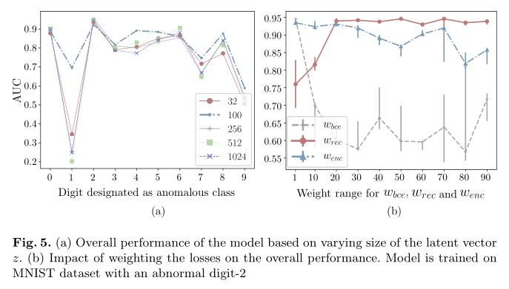
てきすと

Slide 62
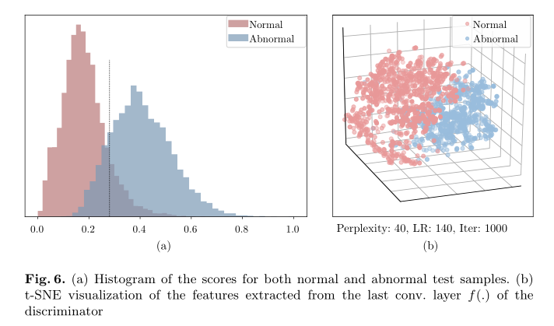
異常スコアのhist
discriminator f() の畳み込み層のt-SNE

Slide 63
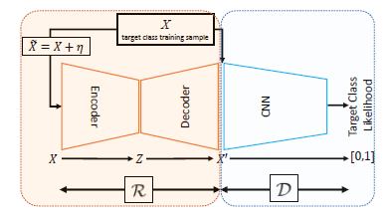
Adversarially Learned One-Class Classifier for Novelty Detection, 2016 GANより簡単の特徴量を使ったものだと Learning Deep Features for One-Class Classification、2018
があって、こっちは異常が画像の差分として出てくるので、異常部分の可視化ができる
再構築した画像が
「正常から再構成された画像」か「異常から再構成された画像」か
を判定するCNNをGANの後ろにくっつけたもの

Slide 64
てきすと

Slide 65
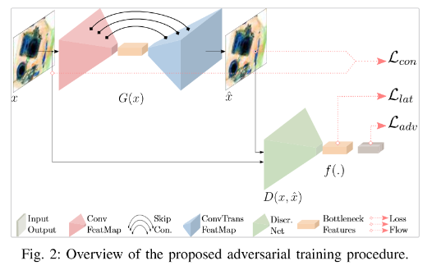
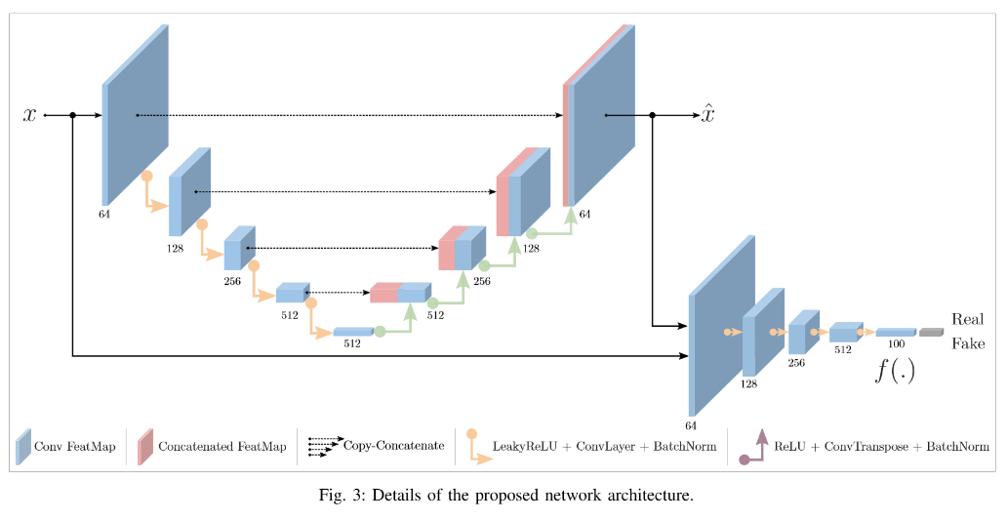
skip-ganomaly, 2019
skip構造を持つganomaly
U-net構造がより正確に正常画像を学習し再現できることは知られている。
正確に再構成する目的だけでなく、U-netは潜在空間もより堅牢に正常を学習する
潜在空間や再構成画像からの異常検知の有用性はanoGANからGanomalyまでの
一連の先行研究で知られている

Slide 66
てきすと

Slide 67
Towards Automatic Threat Detection: A Survey of Advances of Deep Learning within X-ray Security Imaging, 2020

Slide 68
Modeling the Distribution of Normal Data in Pre-Trained Deep Features for Anomaly Detection 2020
(efficianNetのADを超えた最近pubされたもの)

Slide 69
てきすと

Slide 70
てきすと

Slide 71
てきすと

Slide 72
てきすと

Slide 73
てきすと

Slide 74
てきすと

Slide 75
参考
https://francisleon.github.io/2018/07/23/semi-supervised-seg-GAN/
https://guimperarnau.com/blog/2017/03/Fantastic-GANs-and-where-to-find-them
https://blog.negativemind.com/2019/10/05/conditional-gan/
https://jaan.io/what-is-variational-autoencoder-vae-tutorial/
https://wiseodd.github.io/techblog/2016/12/10/variational-autoencoder/
https://towardsdatascience.com/auto-regressive-generative-models-pixelrnn-pixelcnn-32d192911173https://keras.io/examples/generative/pixelcnn/
https://isabelaalb.wordpress.com/2017/03/07/first-results-l1-vs-l2-loss-cnn-autoencoder/
http://cs231n.stanford.edu/slides/2017/cs231n_2017_lecture13.pdf
https://www.renom.jp/ja/notebooks/tutorial/generative-model/VAE/notebook.html
https://www.slideshare.net/yuifu/ss-49489128https://qiita.com/takuro-Ishida/items/2ecfafc679260211a0ab
https://machinethink.net/blog/coreml-upsampling/
https://cedar.buffalo.edu/~srihari/CSE676/22.3-GAN%20Mode%20Collapse.pdf

